Slide 1
Opi suomea taskuvihkon avulla – kerää oma fraasipankki!
Kielibuusti-hanke 2022 Hanna Aho

Slide 2
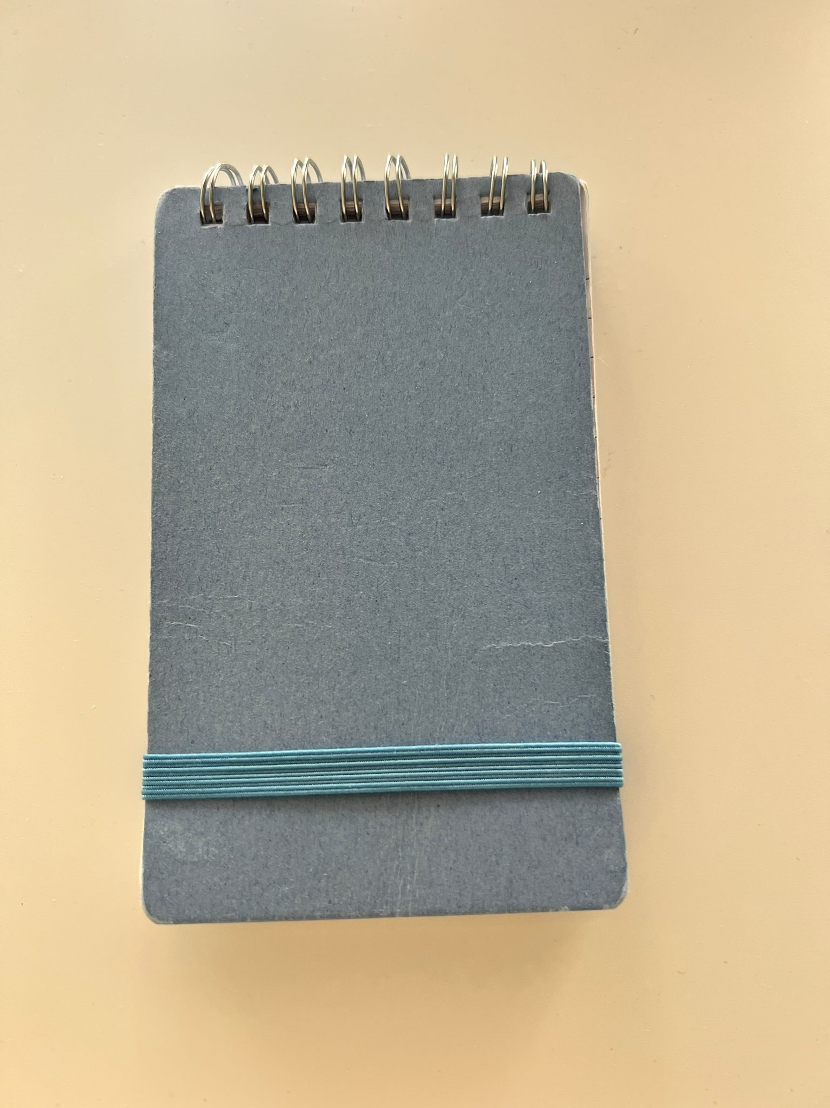
Ota työtakin taskuun vihko, johon keräät työpäivän aikana hyödyllisiä fraaseja
Kuuntele, mitä muut hoitajat puhuvat
Kuuntele, mitä potilaat puhuvat
Kirjoita fraasit muistiin
Ota fraasit käyttöön!
©Hanna Aho 2023

Slide 3
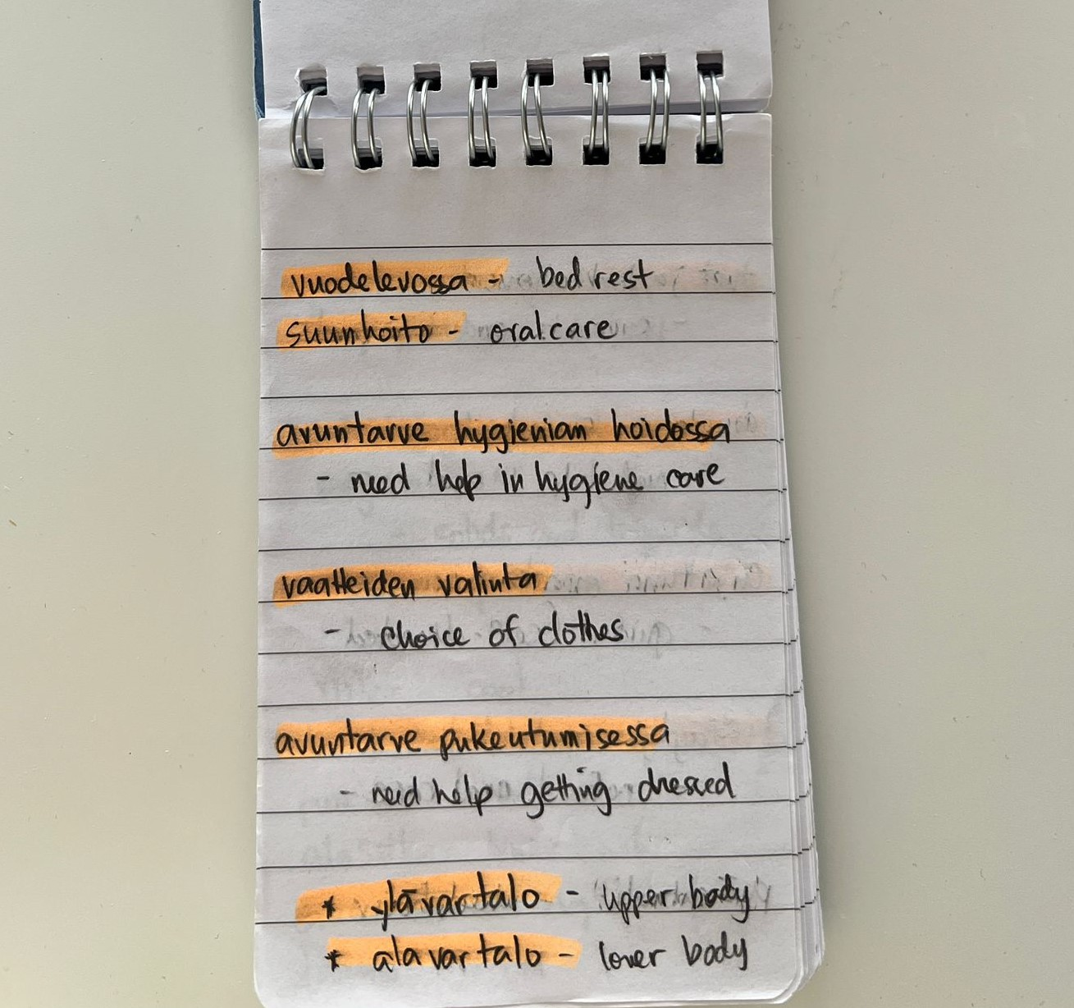
Jatka työskentelyä:
Käännä fraasit englanniksi tai omalle kielelle
Pyydä työkaveria auttamaan
Kerää kotona kaikki fraasit isoon vihkoon
Tee vihkoon teemasivut!
Ota fraasit käyttöön!
©Hanna Aho 2023

Slide 4
Ota avuksi ihmiset ympärilläsi:
Tarkista työkaverilta, miten asia sanotaan ja mitä se tarkoittaa
Pyydä opettajaa tarkistamaan fraasit
Kysy opettajalta, mitä voit sanoa eri tilanteissa
Kysy kavereilta, mitä fraaseja he ovat oppineet
Kerro kavereille, missä tilanteissa käytit fraaseja
Ota fraasit käyttöön!
©Hanna Aho 2023

Slide 5
Kirjoita vihkoon, mitä sanot / mitä hoitaja sanoo:
Aamulla, kun:
menet huoneeseen
teet aamupesuja
viet aamupalaa
viet lääkkeitä (kuuntele, mitä hoitaja sanoo!)
Kun kirjaat:
Potilaan voinnin arviointi
Päivän tapahtumat ja toimenpiteet
Suunnitelmat
Työnjako:
Miten työt jaetaan
Miten kysyt neuvoa
Millaisia ohjeita saat
©Hanna Aho 2023

Slide 6
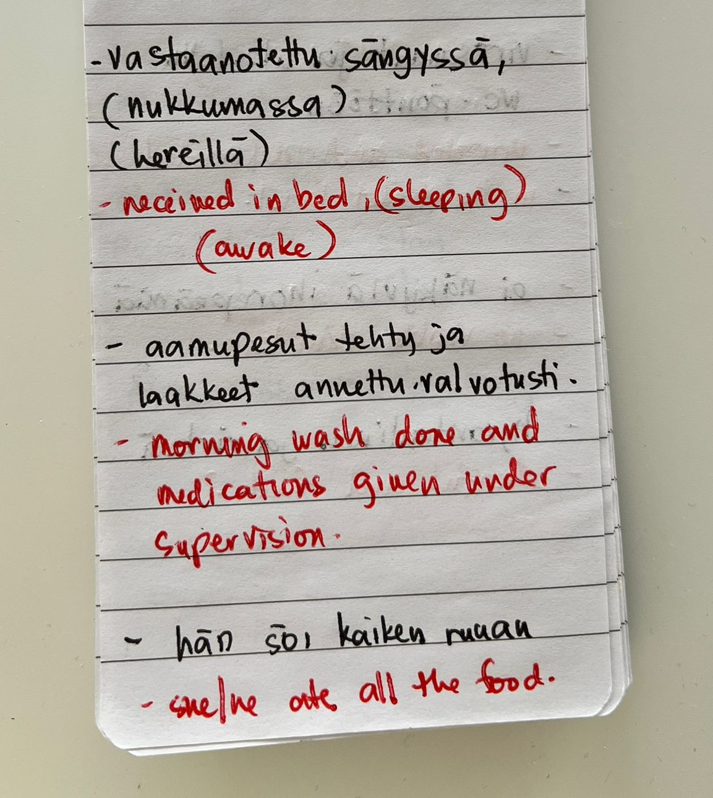
Esimerkkejä 1:
”Hyvää huomenta! Kello on puoli kahdeksan.”
”Minä vien teidät vessaan!”
©Hanna Aho 2023

Slide 7
Kirjoita vihkoon, mitä sanot / mitä hoitaja sanoo 1:
Potilashuoneessa, kun:
mittaat vitaalit (lämpö, RR, pulssi…)
teet toimenpidettä (haavahoito, pistos…)
potilas lähtee sairaalaan tai kotiin
Muissa tiloissa:
WC:ssä
Suihkussa
Ruokasalissa
Kun viet potilaan ulos
©Hanna Aho 2023

Slide 8
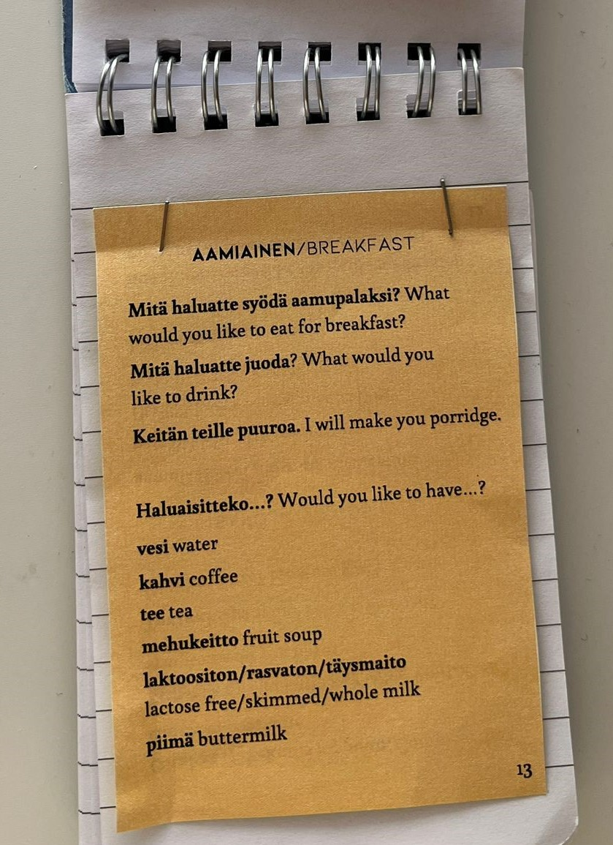
Esimerkkejä 2:
”Nukuitko hyvin?”
”Haluatko syödä ruokasalissa?”
”Otatko lisää?”
”Kävellään yhdessä ruokasaliin!”
©Hanna Aho 2023

Slide 9
Kirjoita vihkoon, mitä sanot / mitä hoitaja sanoo 2:
Tauolla, kun aiheena on:
Syöminen ja kahvin juominen
Sää ja uutiset
Vapaa-aika ja loma
Perhe ja koti
Työasiat
Puhelimessa:
Kun vastaat puhelimeen
Kun soitat itse jonnekin
Tavallisia fraaseja puhelun aikana
Kun lopetat puhelun
©Hanna Aho 2023

Slide 10
Kirjoita vihkoon, mitä sanot / mitä hoitaja sanoo 3:
Potilashuoneessa, kun:
potilas kysyy jotain
potilas pyytää apua
tarjoat apua
kysyt potilaan vointia ja tarpeita
ohjaat potilasta
Työkavereiden kanssa, kun:
hoitaja ohjaa sinua
hoitaja ohjaa opiskelijaa
keskustelette työasioista
haluat vaihtaa työvuoroa
©Hanna Aho 2023

Slide 11
Kirjoita vihkoon, mitä sanot / mitä hoitaja sanoo 4:
Lääkärin kanssa, kun:
olet lääkärinkierrolla
kerrot vitaalit (lämpö, RR, pulssi…)
kerrot potilaan voinnista
kysyt ohjeita
potilas kotiutuu
Omaisten kanssa, kun:
he tulevat sisään
kerrot potilaan kuulumisia
omainen haluaa syöttää
omainen vie potilaan ulos
omaiset lähtevät
©Hanna Aho 2023

Slide 12
Missä muissa tilanteissa tarvitset suomea?
Kirjoita vihkoon lisää tilanteita, joissa sinä tarvitset suomea!
Kerro muille opiskelijoille, missä tilanteissa sinä opit suomea!
©Hanna Aho 2023

Slide 13

©2023 Hanna Aho, Metropolia AMK Taskuvihko-materiaali, maaliskuu 2023 on lisensoitu Creative Commons Nimeä 4.0 Kansainvälinen -lisenssillä. Materiaali on saatavilla osoitteessa kielibuusti.fi.

